Slide 1

KÖK-EK

Slide 2
masa
Aşağıdaki sözcükleri
«anlamlı en küçük parça halinde olanlar» ve
«anlamlı en küçük parça halinde olmayanlar»
biçiminde sınıflayınız.
beyaz
gözlük
kalemler
evde
yolcu
sabun
tatlı
kitap

Slide 3
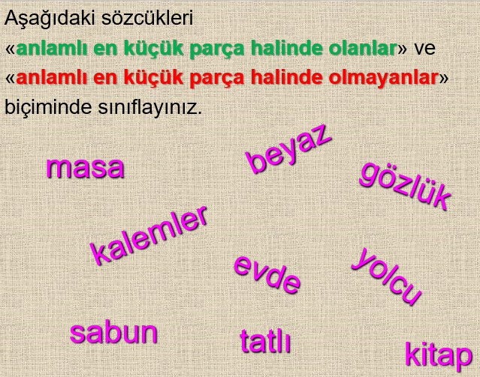
Anlamlı En Küçük Parça Halinde Olanlar: masa beyaz kitap sabun
Anlamlı En Küçük Parça Halinde Olmayanlar: kalemler evde tatlı yolcu gözlük

Slide 4
Anlamlı En Küçük Parça Halinde Olanlar: masa beyaz kitap sabun
Anlamlı En Küçük Parça Halinde Olmayanlar: kalemler evde tatlı yolcu gözlük
Kök hâlindeki sözcükler
Kökün üzerine ek almış sözcükler
masa (kök) beyaz (kök) kitap (kök) sabun (kök)
kalem-ler (kök-ek) ev-de (kök-ek) tat-lı (kök-ek) yol-cu (kök-ek) göz-lük (kök-ek)

Slide 5
ÖYLEYSE
KÖK NEDİR?
EK NEDİR?
Bir sözcüğün daha küçük bir parçaya bölünemeyen, anlamlı olan en küçük parçasına kök denir.
Bir sözcüğün kökünden sonra gelen ve yeni bir sözcük türeten veya sözcüklere bir görev ve anlam yükleyen ses ve ses birliklerine ek denir.

Slide 6
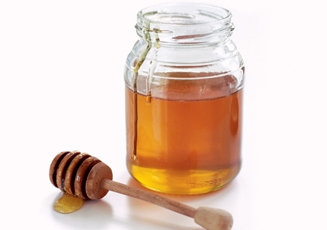

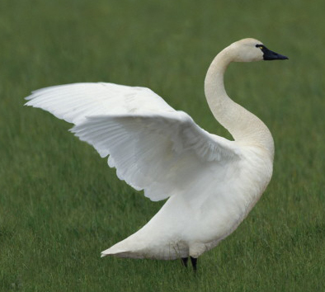

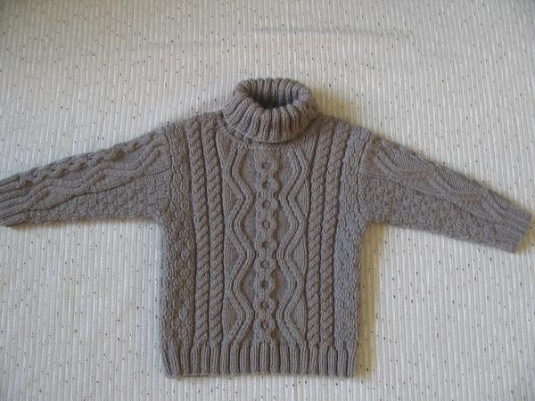
ÖNEMLİ NOT
Bir kelimenin kökü ile ek almış hâli arasında
mutlaka bir “anlam ilişkisi” olmalıdır.
KELİME | KÖKÜ
Balık
Kazak

Slide 7
KÖK
İSİM KÖKÜ
EYLEM (FİİL) KÖKÜ

Slide 8
koş-
Aşağıdaki sözcükleri
«köküne –mak/-mek eki getirildiğinde anlamlı olanlar» ve
«köküne –mak/-mek eki getirildiğinde anlamlı olmayanlar»
biçiminde sınıflayınız.
defter
renkli
oturdu
duvara
şekilsiz
yürütecek
asıyor
örtü

Slide 9


Köküne –mak/-mek Eki Getirildiğinde Anlamlı Olanlar: koş- oturdu örtü yürütecek asıyor
Köküne –mak/-mek Eki Getirildiğinde Anlamlı Olmayanlar: defter duvara renkli şekilsiz
koş- (-mak) otur- (-mak) ört- (-mek) yürü- (-mek) as- (-mak)
defter (-mek) duvar (-mak) renk (-mek) şekil (-mek)
EYLEM (FİİL) KÖKÜ
İSİM KÖKÜ

Slide 10


İSİM KÖKÜ
Sonuna “–mak/-mek” ekini alamayan, bir varlığı karşılayan sözcüklere isim, bunların kök haline de isim kökü denir.
ÖRNEKLER:
Kalem Okul
Kapı Balık

Slide 11
EYLEM (FİİL) KÖKÜ
Herhangi bir işi, oluşu, durumu veya hareketi anlatan kelimelere eylem (fiil) ve kök halinde bulunmasına da eylem (fiil) kökü denir.
Eylem kökleri sonuna –mak/-mek ekini alabilirler.
Eylemlerin sonuna –mak/-mek eki yazılırsa bu eylemin ismi olur ve buna mastar denir.

Slide 12
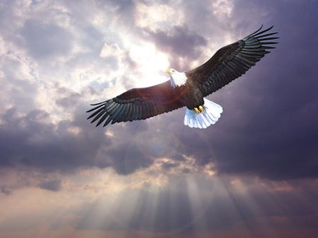


ÖRNEKLER
Uç- Koş-
Kaz- Yüz-

Slide 13
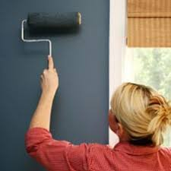
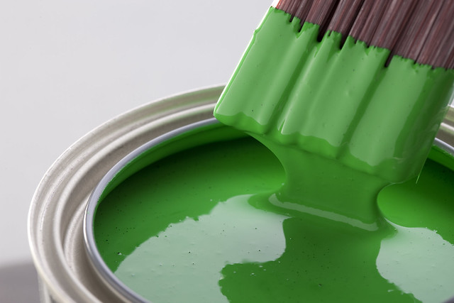
Aşağıdaki sözcükleri inceleyiniz acaba bu sözcükler isim kökü mü yoksa eylem (fiil) kökü müdür?
Odam için yeşil bir boya aldım.
Dolabı ben boyadım.

Slide 14
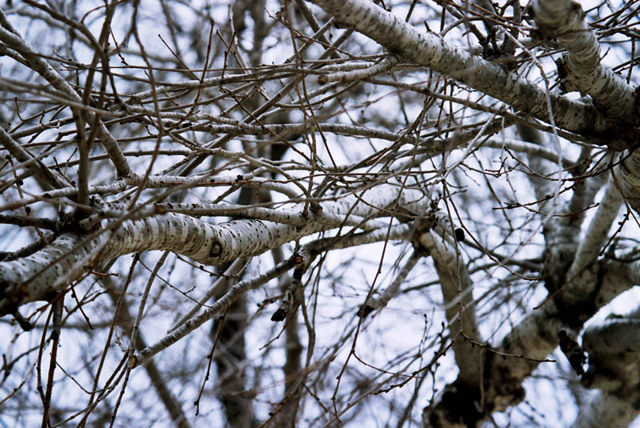
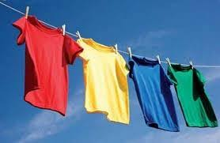
Aşağıdaki sözcükleri inceleyiniz acaba bu sözcükler isim kökü mü yoksa eylem (fiil) kökü müdür?
Kuru dallar çabuk tutuşur.
Elbiselerim hemen kurudu.

Slide 15
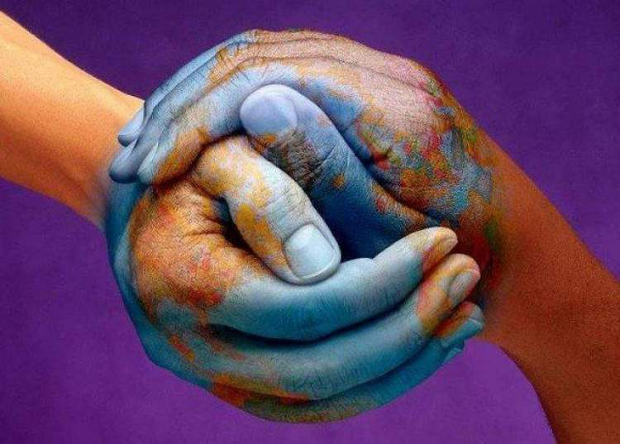
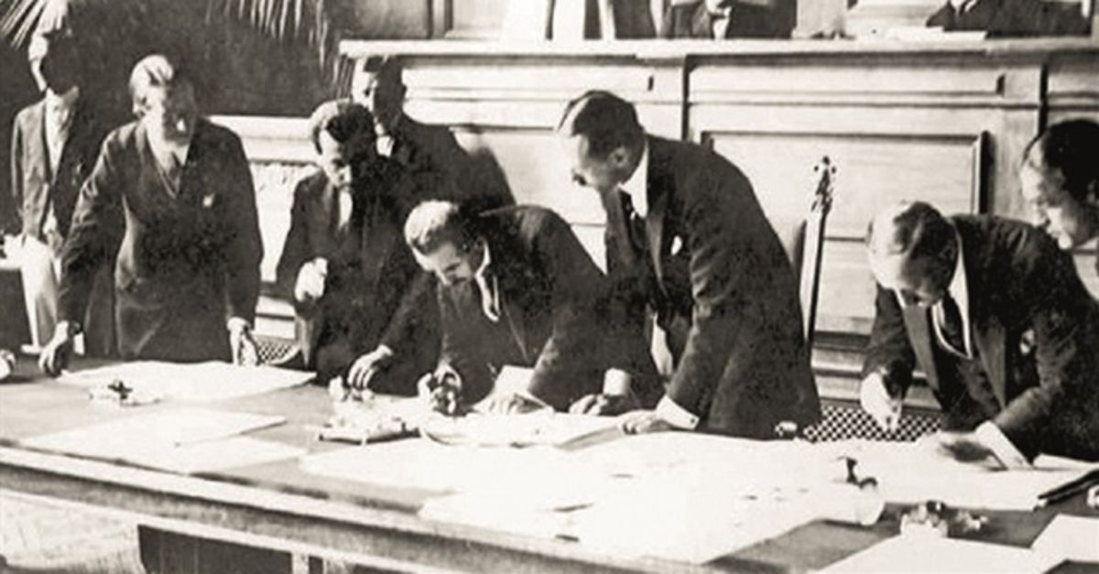
Aşağıdaki sözcükleri inceleyiniz acaba bu sözcükler isim kökü mü yoksa eylem (fiil) kökü müdür?
İki ülke arasında barış sağlandı.
Arkadaşlar barıştılar.

Slide 16
Bu gibi kullanıldığı yere göre hem isim hem de fiil kökü olabilen kelimelerin köklerine “ortak kök” ismi verilir.

Slide 17

ETKİNLİKLER

Slide 18
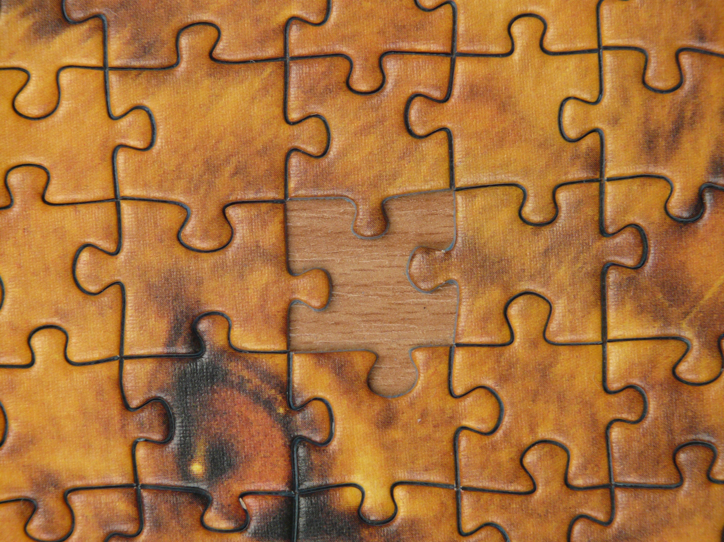
Hangisi kök hâlinde?
SÖZLÜK
YAZILI
SANDALYE

Slide 19
Hangisi kök hâlinde?
ÖRTÜ
KAPI
SAÇLAR

Slide 20
Hangisi kök hâlinde?
DİZİ
PARKTAN
YARDIM

Slide 21
Hangisi kök hâlinde?
ARABA
YÜRÜYÜŞ
KAPICI

Slide 22
Hangisi kök hâlinde?
AVCI
GÖLGELİK
PERDE

Slide 23
Hangisi kök hâlinde?
SEVGİ
MERDİVEN
BASAMAK

Slide 24
Hangisi kök hâlinde?
DEDEM
YAŞLI
MASAL

Slide 25
Hangisi kök hâlinde?
GEZİCİ
KAPAK
KOLYE

Slide 26
Hangisi kök hâlinde?
PEYNİRİ
BALKON
OKULA

Slide 27
Hangisi kök hâlinde?
PEMBE
GECELİK
SULADIM

Slide 28
Hangisi kök hâlinde?
YAĞIŞ
DOLAP
TEKLİ

Slide 29
Hangisi kök hâlinde?
OYUNCAK
TERLİK
İÇLİK

Slide 30
Hangisi kök hâlinde?
KURUTMA
YOLLUK
SAAT

Slide 31
Hangisi kök hâlinde?
MEYDAN
DİNLETİ
GÖSTERİ

Slide 32
Hangisi kök hâlinde?
KİTAPLIK
TOKA
SÖZLÜ

Slide 33
Hangisi kök hâlinde?
SEZGİN
BULUTLU
TAKVİM

Slide 34
Hangisi kök hâlinde?
İÇECEK
YEMEKLİK
PEÇETE

Slide 35
Hangisi kök hâlinde?
YASTIK
RÜYALAR
UYKUCU

Slide 36
Hangisi kök hâlinde?
SAMAN
SAĞLIKLI
SABAHÇI

Slide 37
Hangisi kök hâlinde?
KÖKLÜ
AĞAÇ
TOPRAKTAN

Slide 38
ETKİNLİKLER

Slide 39

Hangisi isim kökü?
ASKI
SİLGİ
KALEM

Slide 40
Hangisi isim kökü?
SEVGİ
KIYAFET
KONUŞTU

Slide 41
Hangisi isim kökü?
KIRIK
KIRICI
KIRMIZILI

Slide 42
Hangisi isim kökü?
BİSİKLETÇİ
KORUYUCU
DAYANIKLI

Slide 43
Hangisi isim kökü?
SORU
ARAŞTIRMA
GÜVENLİK

Slide 44
Hangisi isim kökü?
SAYGI
MERDİVEN
BASAMAK

Slide 45
Hangisi isim kökü?
BAKICI
SATILIK
ESKİ

Slide 46
Hangisi isim kökü?
UÇUCU
KISITLI
SÖZCÜ

Slide 47
Hangisi isim kökü?
KALICI
BALIKÇI
ÇEKİNGEN

Slide 48
Hangisi isim kökü?
PEMBE
TIRMANDIM
GEZMİŞ

Slide 49

Hangisi eylem (fiil) kökü?
ETİKET
ÇİZİYOR
SEHPA

Slide 50
Hangisi eylem (fiil) kökü?
TUZLUK
YAPICI
EVLİLİK

Slide 51
Hangisi eylem (fiil) kökü?
ŞAPKA
YOLLUK
SAYGIN

Slide 52
Hangisi eylem (fiil) kökü?
EMİCİ
TEKERLEK
BUZ

Slide 53
Hangisi eylem (fiil) kökü?
KİTAPLIK
YÜZGEÇ
YÜZÜK

Slide 54
Hangisi eylem (fiil) kökü?
KANADI
SULADIM
DİZİ

Slide 55
Hangisi eylem (fiil) kökü?
MEYVELER
PAZARCI
TAKI

Slide 56
Hangisi eylem (fiil) kökü?
YIKAMIŞIM
TEMİZLİKÇİ
SAĞLIK

Slide 57
Hangisi eylem (fiil) kökü?
OTURAK
BULUTLU
ÖNLÜK

Slide 58
Hangisi eylem (fiil) kökü?
TUZAK
YANICI
İPLİK

